Slide 1

Horvát–magyar kétnyelvű helynévhasználat a Kalocsai Sárközben
Wendl Dávid
2025. május 15.
Társadalmi – nemzetiségi – kulturális határok
Türr István Múzeum, Baja

Slide 2

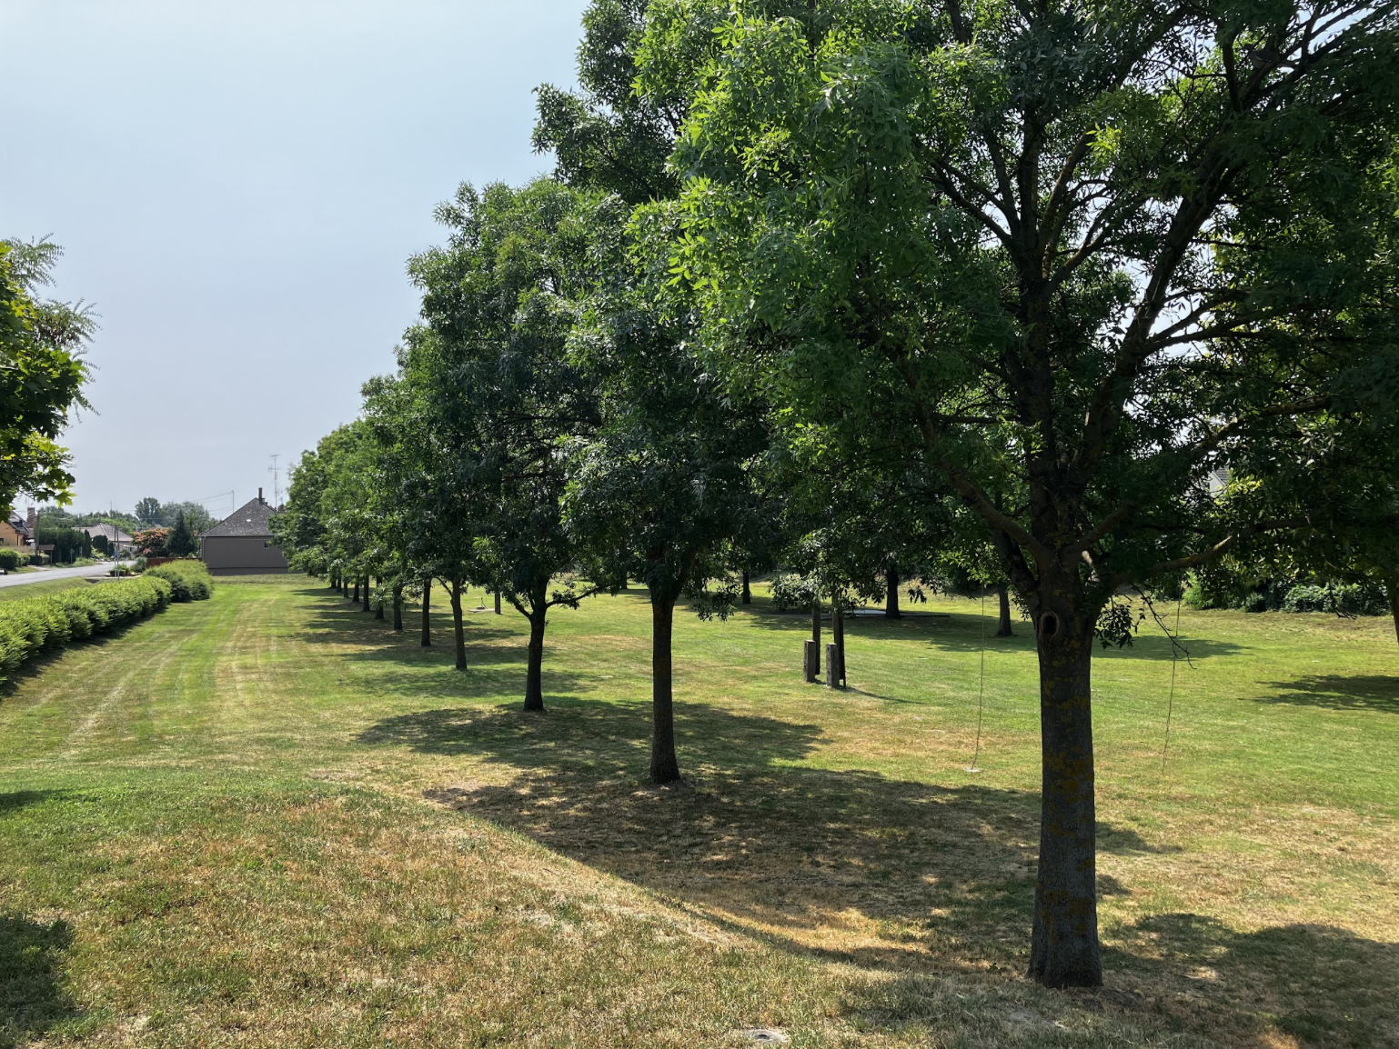
Bevezetés
Az előadás témája
két Kalocsa környéki település, Bátya és Dusnok kétnyelvű helynévrendszere
Terminológia
helynév ~ földrajzi név
mikronév ~ mikrotoponima
helynévrendszer
névközösség
Korsosica (Bátya)
Notes:
nyelvi és nyelven kívüli forrás között nincs éles határ
nyelvi változás alatt a nyelvtudomány alapvetően a rendszerszintű változásokat érti
az itt tárgyaltak ESETI változások, amik nem biztos, hogy rendszerszintű változásokat is hoznak

Slide 3
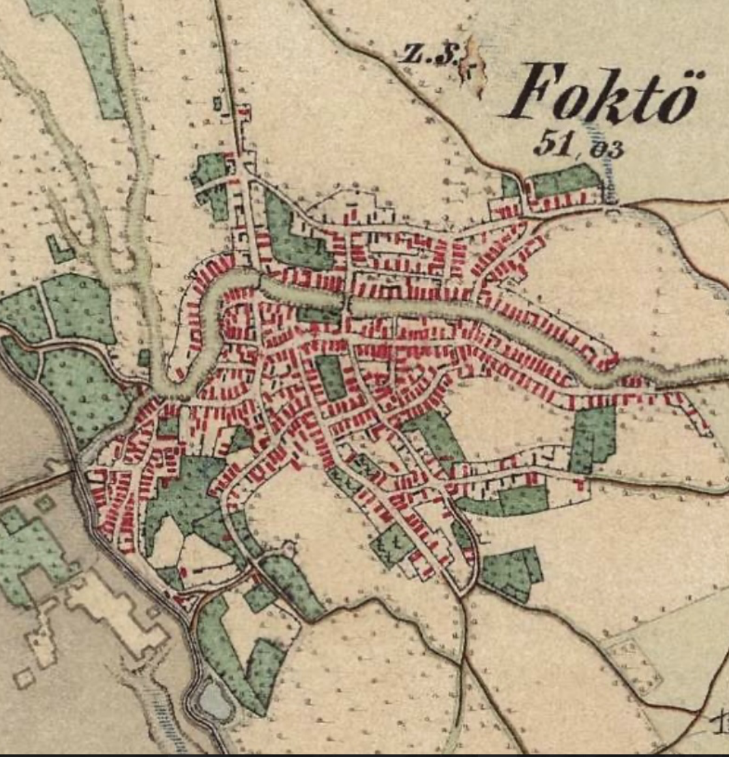
Adatok
történeti források
levéltári iratok és térképek
korábbi helynévgyűjtések
egyéb nyomtatott források
élőnyelvi gyűjtések
helyszíni interjúk
Magyar Nemzeti Helynévtár
Foktő (MKFT.)

Slide 4
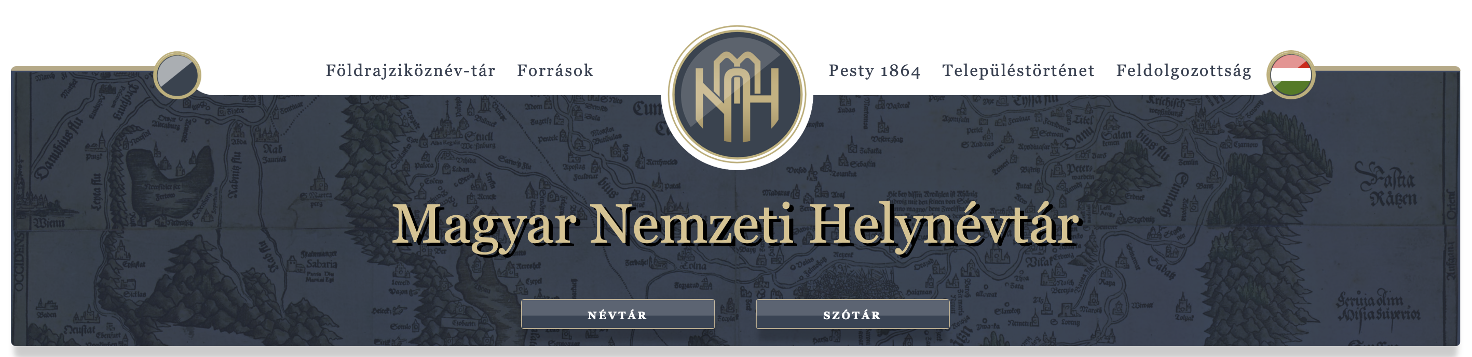
Magyar Nemzeti Helynévtár Program
Az Akadémia és a helynévgyűjtés ügye
1817: Teleki József nyilatkozata
1864: Pesty Frigyes kéziratos gyűjteménye
19–21. század: egyéni gyűjtések
20. század utolsó harmada: megyei és járási kötetek
2022: Magyar Nemzeti Helynévtár Program

Slide 5
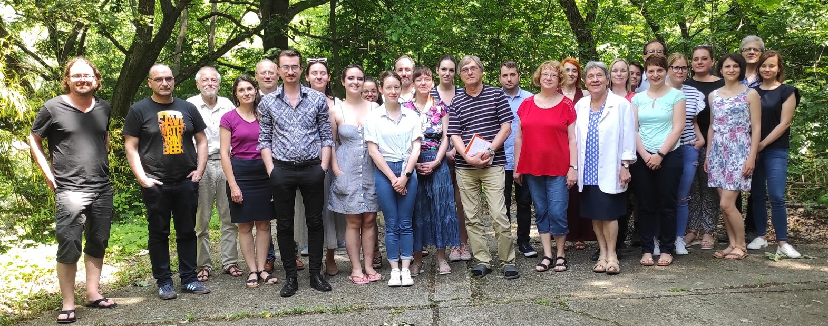
Magyar Nemzeti Helynévtár Program
A kutatóprogram céljai
a magyar nyelvterület élő és történeti helyneveinek összegyűjtése, elemzése, közreadása
egy országos névtani tanulmányi és kutatóhálózat kialakítása
többek között Pesty Frigyes kéziratos gyűjteményének (újra)kiadása
az intézményes háttérrel rendelkező magyar helynévkutatás tudományos, emberi és technikai feltételeinek fejlesztése
XVI. Helynév-történeti szeminárium – Síkfőkút

Slide 6
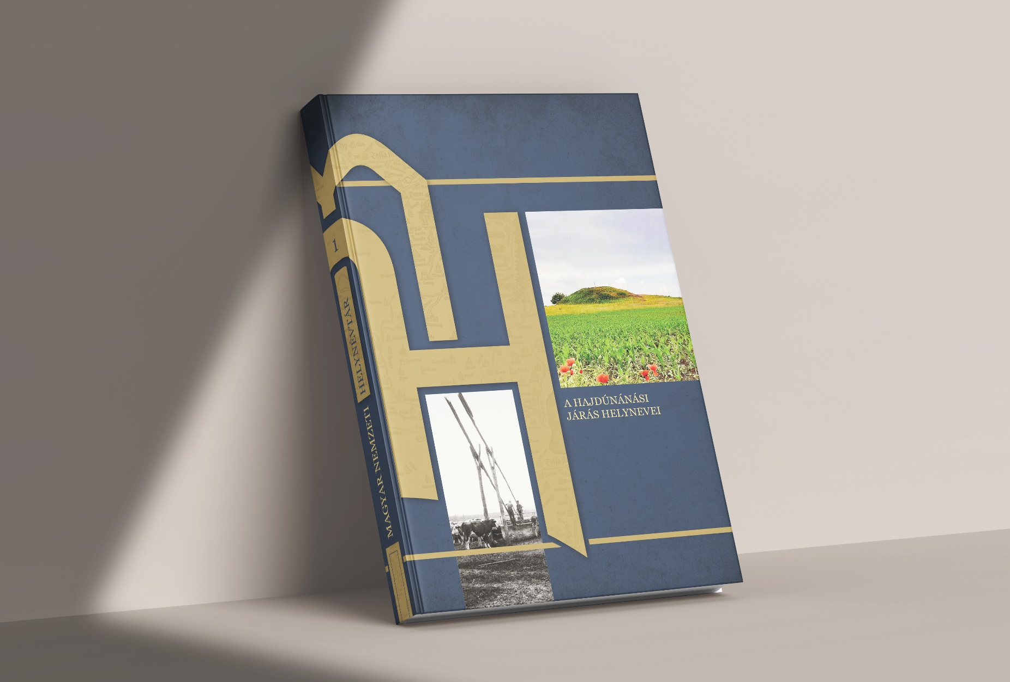
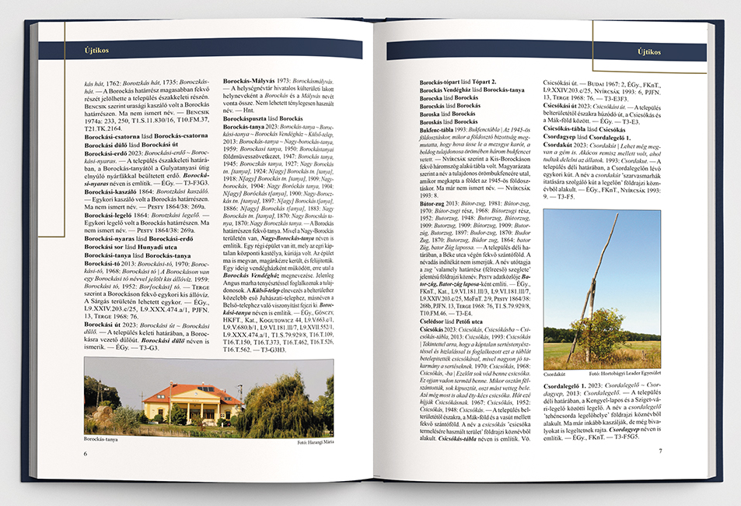
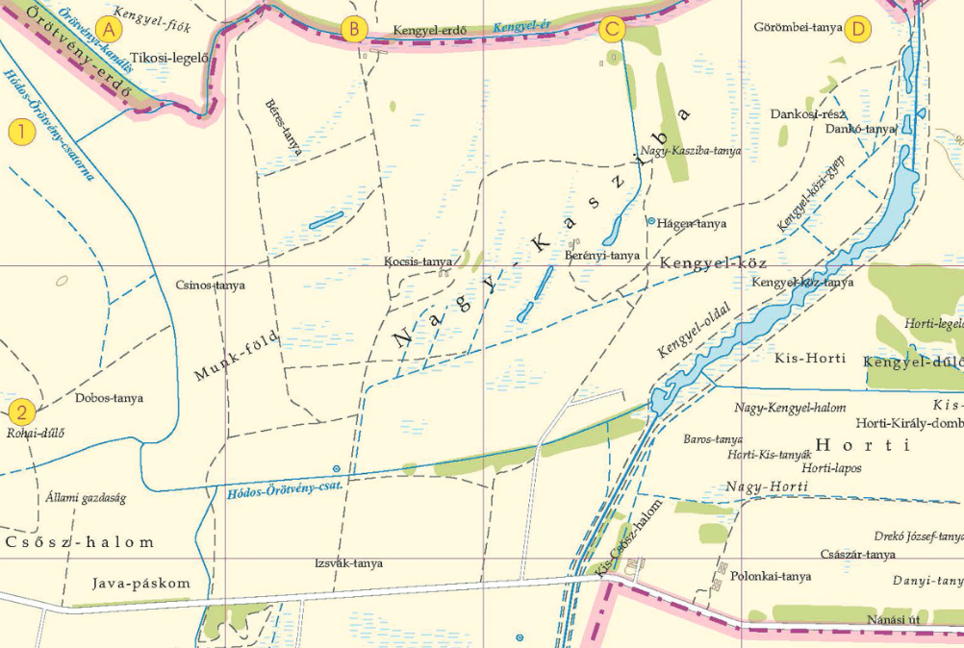
Magyar Nemzeti Helynévtár Program
Kiadványok
nyomtatott és digitális szótárak, füzetek, térképek
online adatbázis

Slide 7
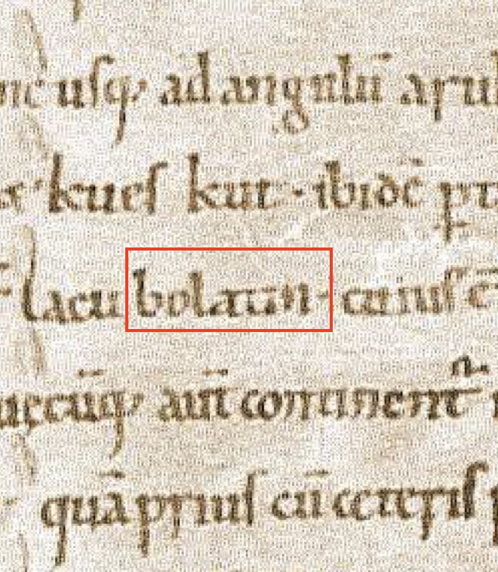
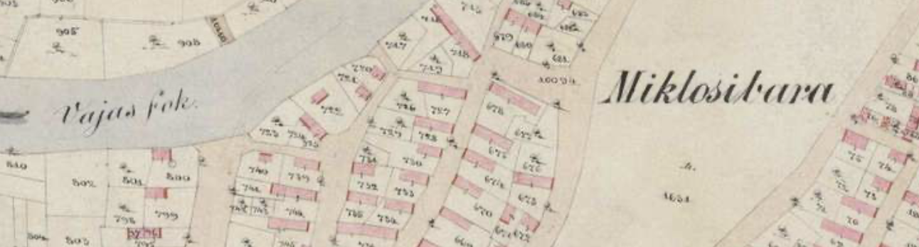
Nyelvi sokszínűség
A magyar helynevek körében
jövevénynevek a magyar helynévrendszerben
pl. Balaton, Duna
magyar helynevekben felbukkanó jövevényszók
pl. páskom, bara (FKnT.)
nyelvi kölcsönhatásban létrejövő nevek
pl. Sarkanyica (Dusnok), Miklósi-bara (Dusnok), Utkaparovjevo visnye (Bátya)
1055: bolatin (Tihanyi alapítólevél)
1879: Miklósi bara (Kat.)
Notes:
A tulajdonnevek jelentésében, jelentésváltozásában előrelépni hatalmas újdonság volna a disszertációban.

Slide 8
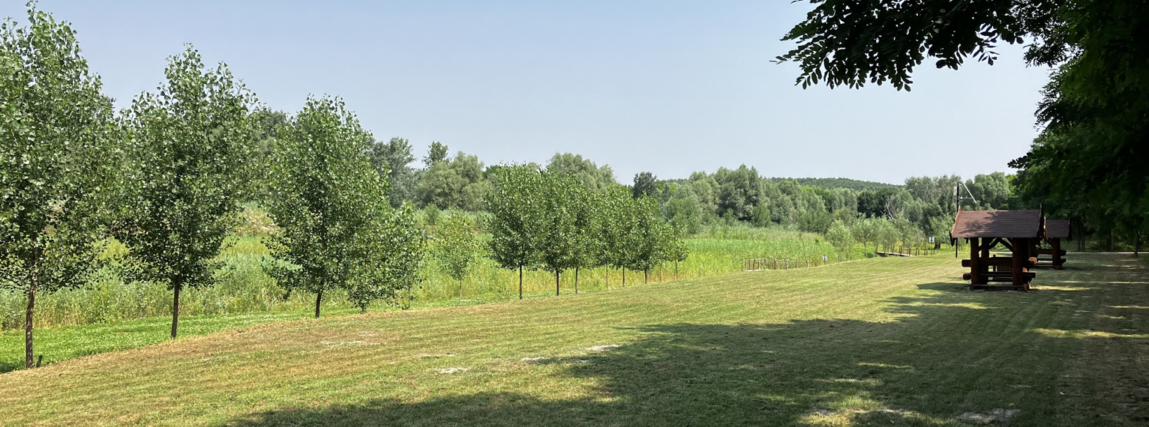
Helynevek nyelvi eredete
Problematika: egy név nyelvi eredetének meghatározás
az etimológia nézőpontjából
a név alapjául szolgáló lexémák és morfémák eredete helyett a névadás nyelvi közege a meghatározó
a névszociológia nézőpontjából
a magyar névanyag részének (is) tekintendő az a név, ami egy magyar nyelvű megnyilatkozásban elhangzik, illetve a horvát névanyag részének (is) tekintendő az a név, ami egy horvát nyelvű megnyilatkozásban elhangzik
    m. Gödrökalatt ~ hr. Pod Gudurom
    (Bátya)

Slide 9
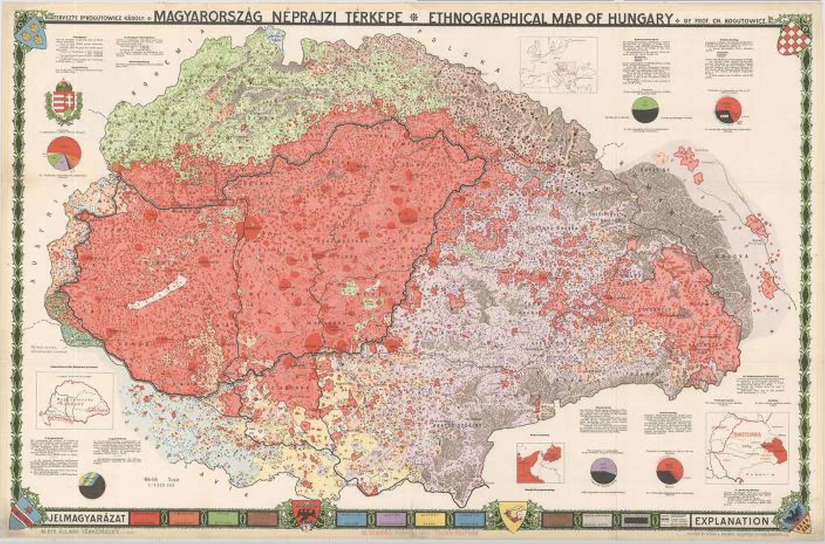
Kétnyelvű helynévrendszerek
Típusai
mai magyar államhatáron kívüli magyar települések
mai magyarországi települések, amelyeken etnikai/nyelvi kisebbség él
Sajátosságait meghatározza
a település régisége és az együttélés ideje
a két közösség létszámaránya
az asszimiláció alakulása és a nyelvi ideológiai viszonyok
a helyi nyelvpolitika
Magyarország néprajzi térképe (1927)
Notes:
Tolcsvai forrásaira hivatkozzak T. helyett névtani témában.
jelentés és vonatkozás (referencia) különbsége!
A jelentés az adott szónak a szemantikai tartalma. A referencia az a viszony, amivel az adott szó egy vagy több konkrét dologra, folyamatra, minőségre utal.
"A vetítő az asztalon van."
Az asztal szemantikája egy kérédéskör.
Az asztal referenciája az a konrkét asztal, amiről beszélünk, ez a vonatkozás, ehhez horgonyoz le a határozott névelő.

Slide 10
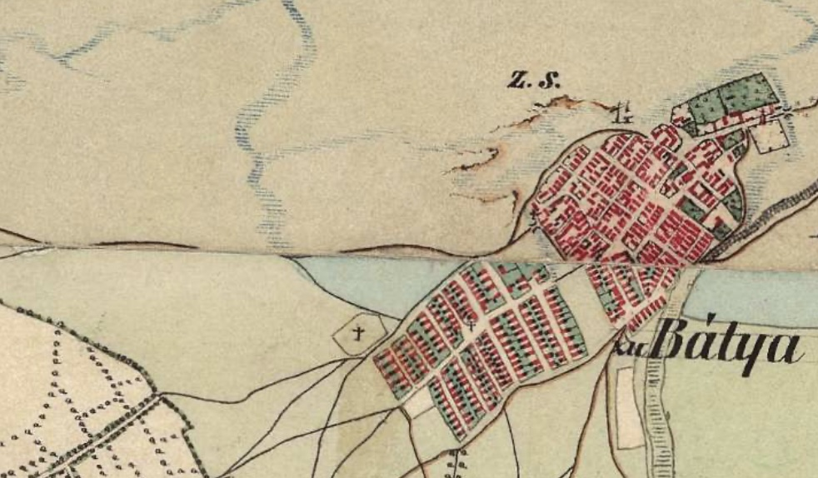
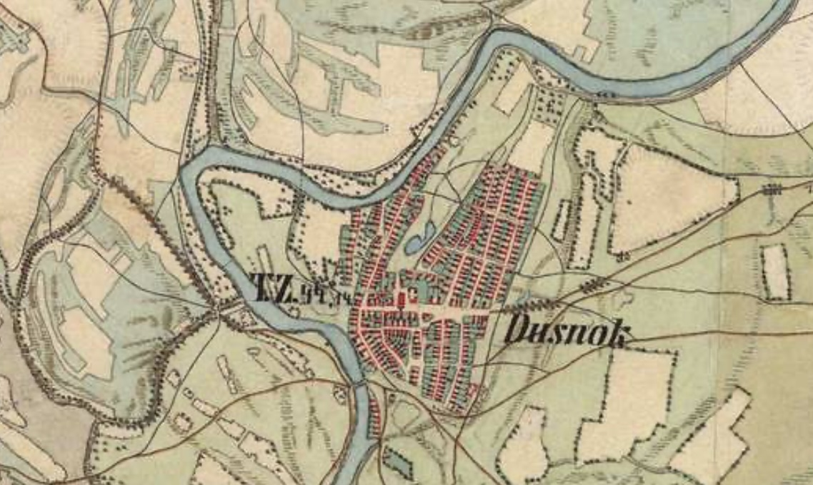
Bátya és Dusnok népességtörténete
Árpád-kori eredetű települések
A török hódoltság hatására a 17. század végén kivándorolni kényszerülő horvátok telepednek le e falvakban, s kezdenek együttélésbe a magyar lakossággal.
így válik kétnyelvűvé Bátya és Dusnok
A 18. század nagyobb részében egyensúlyban volt a horvát és a magyar hátterűek aránya, ekkoriban alakult ki a mai helynévanyag jelentős része.
Ma e településeken a magukat horvátnak is valló, illetve a horvát nyelv helyi, sajátos nyelvjárását értő, beszélő magyarok létszáma lényegesen kisebb.
Bátya és Dusnok a Második katonai felmérés térképén (1869)

Slide 11
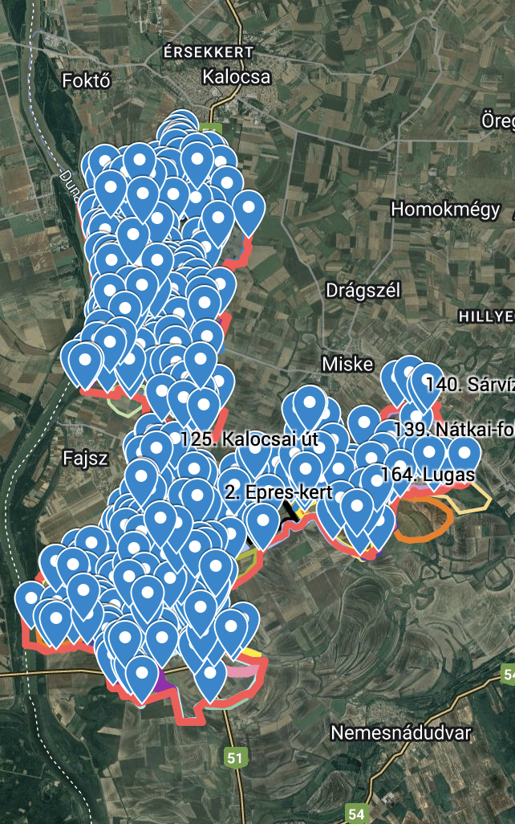
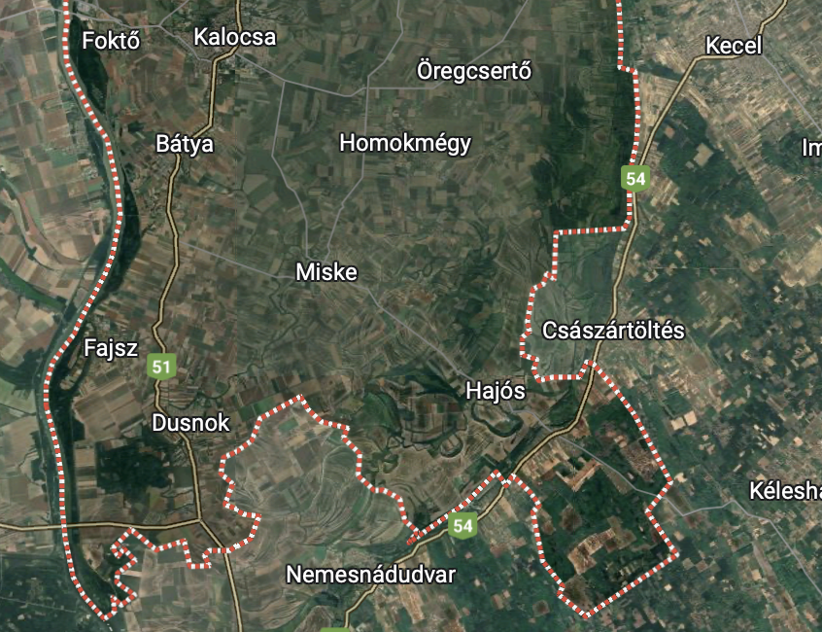
Bátya és Dusnok kétnyelvű helynévanyaga
Számokban
Bátya: 323 nevet viselő objektum, 1097 névadat
Dusnok: 453 nevet viselő objektum, 1831 névadat

Slide 12
Elméleti háttér
A nevek szerkezeti elemzése
a Hoffmann-modell (1993/2007) alapján
a helynévadás szemantikai és lexikai bázisa, szabályok
névrészek és névelemek
S, F, M funkció
A kétnyelvű helynévrendszer névpárjainak kategorizálása, címkézése
Póczos Rita (2010) tipológiájából kiindulva, de azt átdolgozva
A névpárok keletkezése
párhuzamos névadás
ugyanazon (vagy más) névadó szemantikai jegy (Lőrincze 1947) alapján mind a két nyelven nevet kap az adott hely
névfordítás: teljes vagy részleges
névátvétel hangtani adaptációval vagy anélkül
Példák nélkül, mert noha a legtöbb névpár esetén könnyen eldönthető, hogy egyik vagy másik név milyen nyelvi eredetű, az azonban, hogy melyik volt előbb, csak jóval ritkábban sejthető.

Slide 13
Bátya és Dusnok kétnyelvű helynévanyaga
Sajátosságok
a magyar helynévadásban jellemzőek a szintagmatikus szerkesztéssel alkotott S + F típusú nevek (Hoffmann 1993/2007), de azért ezek megvannak a horvát névanyagban is (vö. Póczos 2010: 107); a horvát helynévadásra jellemzőek emellett a morfematikus szerkesztéssel alkotott nevek (vö. Póczos 2010: 120)
a név szerkezete függ a névfajtától
Bátya
Nagy udvar ~ Velika dvor
Régi temető ~ Sztára groabje
Öreg út ~ Sztári drum
de
Barkács-tag ~ Barkácsev
Antóni-tag ~ Antunka
Zsidó-hát ~ Zsidóvszka
Dusnok
Öreg falu ~ Sztáro szelo
Nagy út ~ Veliki drum
Halomi-kereszt ~ Halomszki krizs
de
Bika-fok ~ Bikovica
Kápolna-dűlő ~ Cörkvica
ellenpélda: Pap-föld ~ Papóva zemja

Slide 14
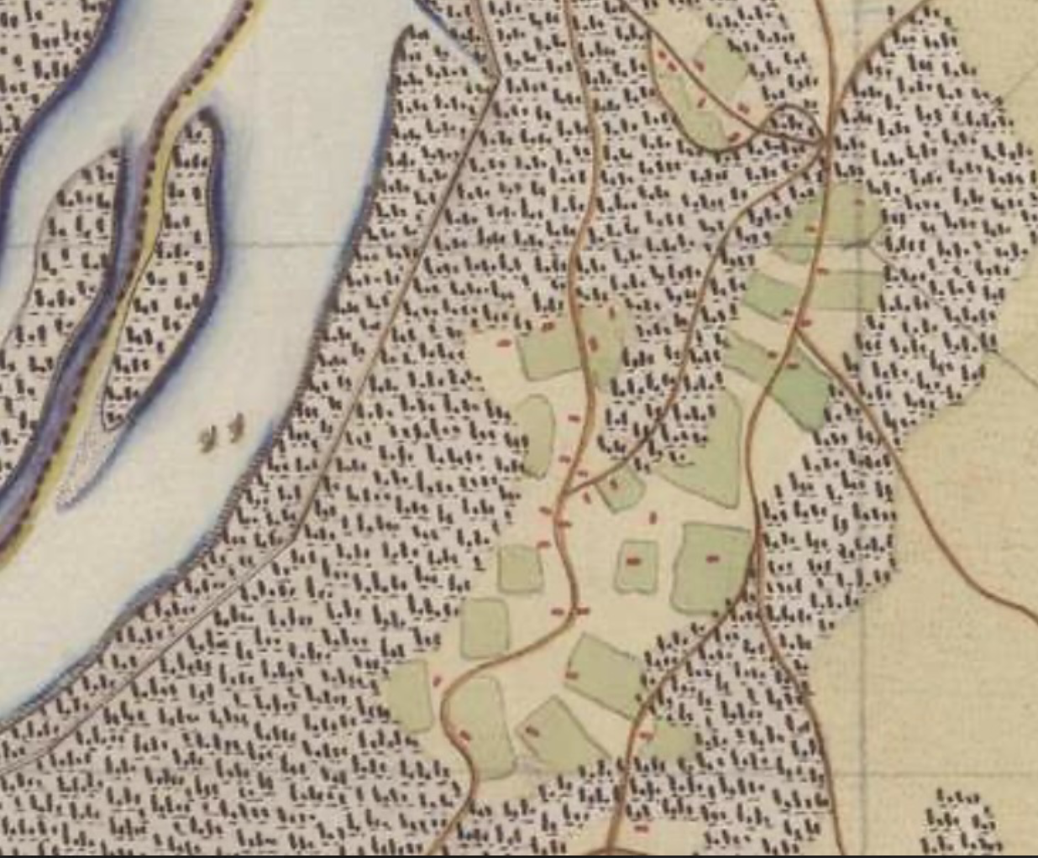
Bátya és Dusnok kétnyelvű helynévanyaga
Sajátosságok
a horvát helynevekben gyakran jelennek meg magyar lexémák, néha hangtani adaptációval, néha anélkül – az azonban mindig kérdéses, hogy pontosan milyen jelentéstartalommal
Dusnok
Garábi töltés ~ Garabszki tetes
Lojzi-töltés ~ Lujzikin tetes
Lugasi közlegelő ~ Lugasski legelev
Kis-Váradi-fok ~ Máli Varadszki fok
Bátya
Alsószállások ~ Dolnyi szálasi
Bence-gödör ~ Bencin gudura
Gödrökalatt ~ Pod Gudurom
Medva tetesa
Alsószállások (EKFT.)

Slide 15
Párhuzamos földrajzi köznevek
Dusnok
Gálék kertje ~ Galinin bosztán (hr. bostan)
Templom ~ Cörkva (hr. crkva)
Kápolna-dűlő ~ Cörkvica (’kicsi templom’)
Pap-nyilas ~ Popova csajére
Jókuszev bunár, Maricsin bunár
Kis híd ~ Mála tyupríja
Új híd ~ Nóva tyupríja
Lugasi-palé ~ Lugasski dol
Nagy út ~ Veliki drum (hr. drum)
Nagy út ~ Veliki pút (hr. put)
Nazarénus temető ~ Nazarénuskó gróbje
Olári-tó ~ Olarszka jama (hr. jama)
Bátya
Kert ~ Bosztán
-
-
Kaszáló ~ Csajéra (hr. čajir ’mező’)
Miskei-kút ~ Miskanszki bunár (hr. bunar)
-
-
Mély-völgy ~ Duboaki dol (hr. dol)
Öreg út ~ Sztári drum (hr. drum)
Meszesi út ~ Krecsárszki pút (hr. put)
Régi temető ~ Sztára grobje (hr. groblje)
Fehér-gödrök ~ Béla jama (hr. jama)

Slide 16
Párhuzamos földrajzi köznevek
Dusnok
Halomi-kereszt ~ Halomszki krizs (hr. križ)
Spitzer-ház ~ Spitzer kútya (hr. kuća)
Községháza ~ Szörszka kútya (hr. selo, selska)
Kovács-nyivai kertek (hr. njiva ’szántó; kert’)
Tuskós ~ Panyák (hr. panjak)
déllő, Plandistye (hr. plandište)
Nagy-hát ~ Veliko polye (hr. polje ’mező’)
irtás, Prószja
körtés, Rustyevje (hr. kruška)
Karaszi-erdő ~ Karaszka súma (hr. šuma)
Öreg falu ~ Sztaro szeló (hr. selo)
Helységház utca ~ Szörszki szokak (hr. sokak)
Bátya
Herner-kereszt ~ Herner krizs
-
-
Keravine nyíve
-
-
Polyána (rét, hr. polje)
-
Körtvélyes ~ Rustyevi vótye (hr. kruška)
erdő, Dolnya suma (hr. donji ’alsó’)
Falu ~ Szela
-

Slide 17
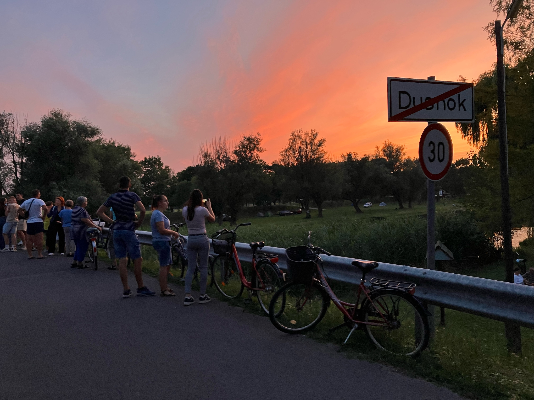
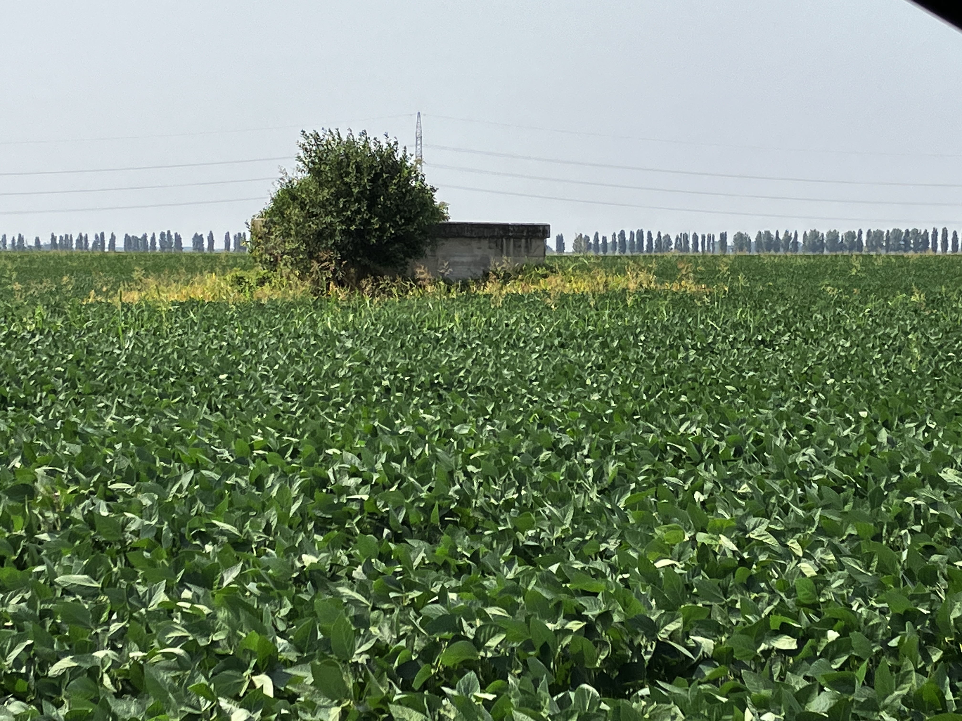
Párhuzamos földrajzi köznevek
Dusnok
Mária-forrás ~ Marijin virity (hr. nyj. virić)
Fekete-erdő ~ Cörno vótye (hr. voće)
Vesszős ~ Vörbák (hr. vrba ’fűzfa’)
Pap-föld ~ Papóva zemja (hr. zemlja)
Bátya
-
Sárikinék gyümölcsöse ~ Sárikina vótye
-
-
Nagy udvar ~ Velika dvor

Slide 18
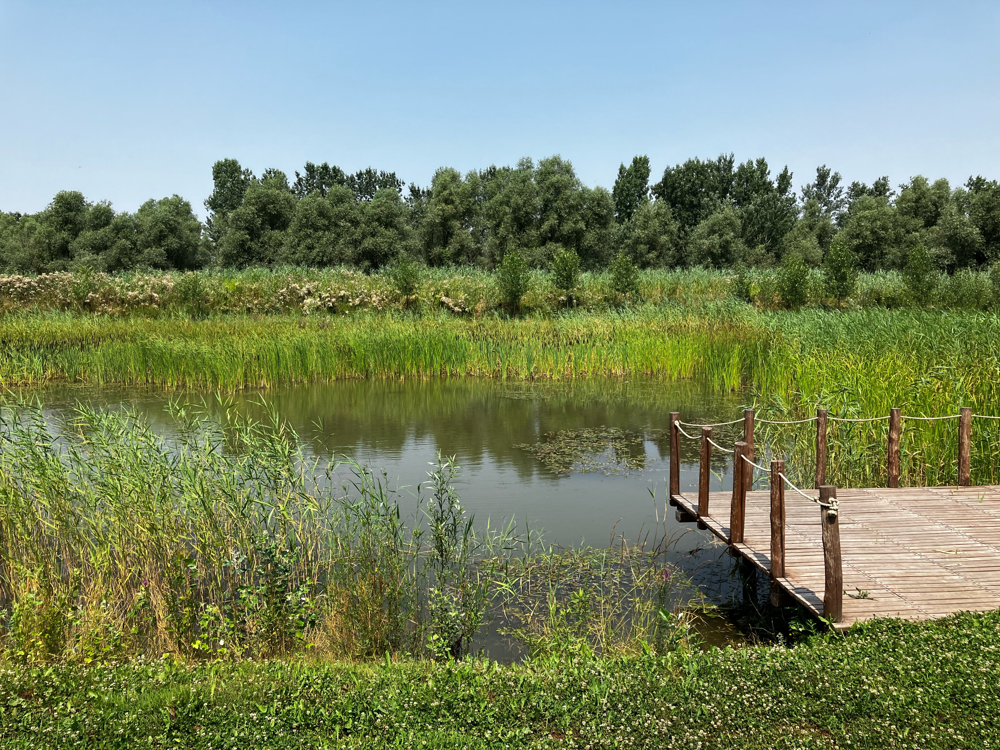
Párhuzamos földrajzi köznevek
Átkerült a magyarba a bara (és a budzsak/Budzsak?)
Miklósi bara ~ Miklóskina bara (Dusnok), Gyurina bara, Kuránova bara (Bátya)
  de: Határ-mocsár ~ Határszka bara (Bátya), Miklóstava (Dusnok)
S a horvátba a fok és a gödör
Fok, Filin fok, Fokalatt ~ Pod Fokem (Bátya)
Veselina gudura, Mikánova gudura, Bencin gudura, Gödrökalatt ~ Pod Gudurom
Gödrök (Bátya)

Slide 19
Hivatkozott irodalom
Hoffmann István 1993/2007. Helynevek nyelvi elemzése. Debrecen (1993), 2. kiadás: Tinta Kiadó, Budapest (2007).
Kniezsa István (1944): A párhuzamos helynévadás. Egy fejezet a településtörténet módszertanából. Településtörténeti Tanulmányok 2. Budapest.
Lőrincze Lajos 1947. Földrajzi neveink élete. Budapest, Néptudományi Intézet.
Póczos Rita 2010. Nyelvi érintkezés és a helynévrendszerek kölcsönhatása. A Magyar Névarchívum Kiadványai 18. Debreceni Egyetemi Kiadó, Debrecen.
D. Szabó Kálmán 1992. Dusnok történeti földrajza. Cumania 13 (1992), 165–241.
Gróf Teleki József 1821. Egy tökéletes magyar szótár’ elrendeltetése, készítés módja: Jutalomfeleletek a’ magyar nyelvről, a’ Magyar Nemzeti Muzeum 1815. 1816. 1817. esztendei kérdéseire. Kiadta Horváth István, Pest.
Tóth Valéria 2008. Településnevek változástipológiája. A Magyar Névarchívum Kiadványai 14. Debreceni Egyetem Magyar Nyelvtudományi Tanszéke, Debrecen.

Slide 20
Felhasznált források
EKFT. = Első Katonai Felmérés. 1763–1787. URL: https://maps.arcanum.com/hu/map/firstsurvey-hungary.
FKnT. = URL: https://mnh.unideb.hu/geoname_registry. Korábbi kiadása: Bába Barbara–Nemes Magdolna, Magyar földrajzi köznevek tára. A Magyar Névarchívum Kiadványai 32. Debreceni Egyetemi Kiadó, Debrecen, 2014.
Kat. = Kataszteri térképek. 19. század. URL: https://maps.arcanum.com/hu/map/cadastral.
Magyarország néprajzi térképe. – Carte Ethnografique de la H... [B XV c 436]. (1927) URL: https://maps.hungaricana.hu/hu/HTITerkeptar/33996/
MKFT. = Második katonai felmérés. 1819–1869. URL: https://maps.arcanum.com/hu/map/secondsurvey-hungary.

Slide 21

Köszönöm a figyelmet!

Slide 22


